Slide 1
СТРАТЕГИЯ 2020!
НЕЙРОЭКОНОМИКА - НОВЫЙ СПОСОБ СИСТЕМАТИЗАЦИИ БИЗНЕС ПРОЦЕССОВ В КОФЕЙНЕ
ЕЛИЗАРОВ МИХАИЛ

Slide 2
Аудитор, бизнес-аналитик,
коуч и эксперт в сегменте HoReCa, автор серии книг по экономике

Slide 3
ЧТО БЫ ПОЛУЧИТЬ ПРЕЗЕНТАЦИЮ ЗАПОЛНИ АНКЕТУ
KITCHEN - МЕНЕДЖМЕНТ В КОФЕЙНЕ.
ФУДПЕЙРИНГ
Участники данной лекции получают 30 мин. онлайн консультации
БЕСПЛАТНО.

Slide 4
Нейроэкономика (англ. Neuroeconomics) — междисциплинарное направление в науке на пересечении предметов экономической теории, нейробиологии и психологии.
ЭДЖАЙЛ - ЧТО ЭТО ТАКОЕ?
Слово agile в переводе с английского означает «шустрый». Этим словом сегодня принято обозначать - серию административно-технических уловок и обрядов, позволяющих повысить эффективность работы и увеличить скорость выполнения проектов.
В основе agile-метода лежит разделение рабочего процесса на короткие этапы - каждая из которых представляет из себя мини-проект (интеграция) со мелкими задачами, выполнение которых контролировать гораздо легче, чем завершение большого проекта.
Итерации чаще всего реализуются в виде коротких ежедневных совещаний, где каждый член команды докладывает начальнику об успехах в данной итерации.
Такие совещания называются скрам - встречами.

Slide 5
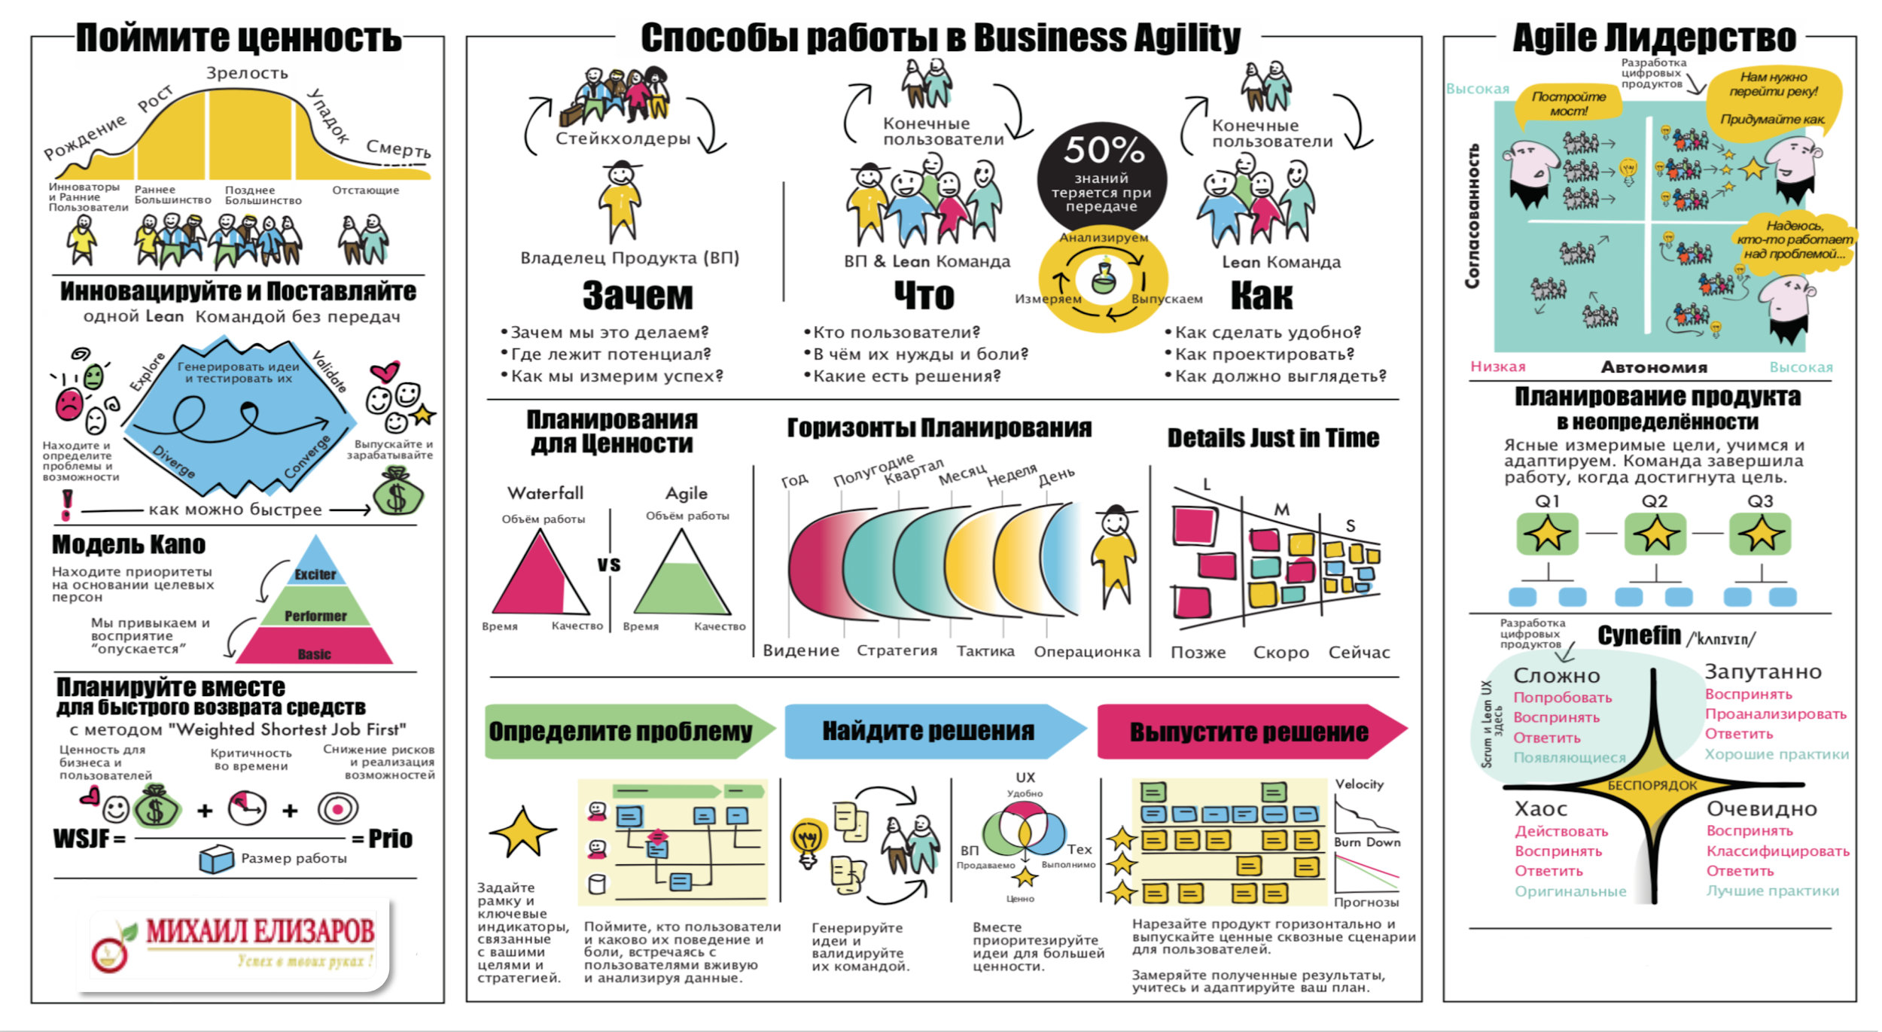
ЭДЖАЙЛ - ЧТО ЭТО ТАКОЕ?

Slide 6
МЕТОДЫ SCRAM В СЕГМЕНТЕ HoReCa
SCRAM - это процесс, с помощью которого команда может разбить на части крупный проект и выполнять его постепенно, по одному фрагменту, при этом позволяя себе отклониться от намеченного пути, чтобы внести в продукт возможные усовершенствования.
Эта методика не менее эффективна в других отраслях - от производства до маркетинга и даже до ремонта дома!

Slide 7
МЕТОДЫ SCRAM В СЕГМЕНТЕ HoReCa
Итоги года
Медиа план на год
Планирование на год...
ОТЧЕТ ГОДОВОЙ
Ежемесячный бюджет планирования и исполнения
Итоги месяца
Инвентаризация...
ЕЖЕМЕСЯЧНЫЙ ОТЧЕТ
Еженедельный бюджет планирования и исполнения
Еженедельная планерка...
ЕЖЕНЕДЕЛЬНЫЙ ОТЧЕТ
Ежед. отчет администратора (ЕОА)
Ежед. отчеты в мессенджерах (ЕОвМ)
Чек лист линейного персонала старт лист/стоп лист
Утренняя 15-и минутка...
ЕЖЕДНЕВНЫЙ ОТЧЕТ

Slide 8
ЕЖЕДНЕВНЫЕ ОТЧЕТЫ
Контроль плана по среднему чеку из бюджета.
Ежедневный отчет администратора ЕОА.
Контроль плана по количеству гостей.
Контроль работы с cross-sell и Up-sell, стоп-лист и старт-лист в соответствии с программой.
Контроль входящей цены продукции категории А.
Контроль производителя продукции.
Контроль утвержденных норм Food cost по бару и кухне.
Контроль себестоимости блюд.
Ведение бракеражного листа.
Контроль списаний по кухне и бару.
Ежедневные отчеты в мессенджерах (ЕОвМ).
Чек листы линейного персонала.
Утренняя 15-и минутка.

Slide 9
Рассмотрим некоторые из них:
ЕЖЕДНЕВНЫЙ ОТЧЕТ АДМИНИСТРАТОРА (пример)
Распоряжение, алгоритм, пример

Slide 10
ЕЖЕДНЕВНЫЙ ОТЧЕТ В МЕССЕНДЖЕРАХ (пример)

Slide 11
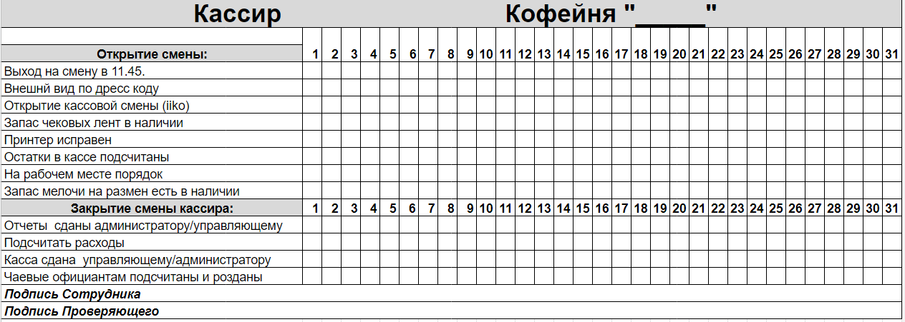
ЧЕК ЛИСТ ЛИНЕЙНОГО ПЕРСОНАЛА (пример)

Slide 12
ЕЖЕНЕДЕЛЬНЫЕ ОТЧЕТЫ
Участие в собраниях, подведение итогов работы недели ( план по выручке, план по проходимости (АВС-анализ), план по СЧ, план по FC, бракеражный лист, списание по кухне и бару, работа с поставщиками, инвентаризация, результаты маркетинговых мероприятий ( акции, бонусы и т.д)).
Проходимость блюд – АВС-анализ.
Списание по кухне и бару.
Акции и бонусы – контроль результатов.
Контроль входящей цены продукции.
Контроль производителя продукции.
Себестоимость блюд.
Food cost.
Контроль питания персонала.
Отслеживание акций, спец.предложений и постановка задач закупщику товара.
Создание и ведение сырьевой матрицы.
Еженедельный бюджет планирования и исполнения
Еженедельная планерка

Slide 13
ЕЖЕНЕДЕЛЬНЫЙ БЮДЖЕТ ПЛАНИРОВАНИЯ И ИСПОЛНЕНИЯ (пример)

Slide 14
ОТЧЕТ НА ЕЖЕНЕДЕЛЬНУЮ ПЛАНЕРКУ

Slide 15
ПРОХОДИМОСТЬ БЛЮД АВС-АНАЛИЗ
КАЖДЫЙ ПОНЕДЕЛЬНИК
БК и ШЕФ-ПОВАР ПРЕДОСТАВЛЯЮТ УПРАВЛЯЮЩЕМУ АНАЛИЗ
ПО ПРОХОДИМОСТИ
А-50%
В-30%
С-20%

Slide 16
ЕЖЕМЕСЯЧНЫЕ ОТЧЕТЫ
Участие в принятии бюджетов расходов и доходов.
Анализ исполнения бюджетов расходов и доходов.
Участие в составлении планов работ на следующий месяц.
Подведение итогов работы месяца( план по выручке, план по проходимости (АВС-анализ), план по СЧ, план по FC, бракеражный лист, списание по кухне и бару, работа с поставщиками, инвентаризация, результаты маркетинговых мероприятий ( акции, бонусы и т.д)).
Контроль анализа рынка меню по бару и кухне.
Работа с шеф-поваром и бар-менеджером.
Контроль анализа рынка поставщиков – работа с менеджером по закупкам.
Составление ТТК.
Food cost.
АВС-анализ.
Сведение инвентаризации, контроль результатов, анализ недостач.
Списания по кухне и бару.
Участие в разработках блюд.
Воровство и необъяснимые потери.
Работа с маркетингом.
Акции и бонусы – контроль результатов.
Контроль питания персонала.
Контроль за результатами мотивации.
Контроль технического задания на проработку блюд.
Контроль ЕГАИС и Меркурий.
Контроль сертификатов и маркировок на продукцию.
Контроль живых ТТК на кухне и меню для проверяющих органов.

Slide 17
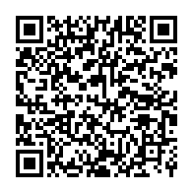
БЮДЖЕТЫ «ПЛАНИРОВАНИЯ» И «ИСПОЛНЕНИЯ»
Б ю д ж е т июль 2019 г.
 | Венеция
Статьи бюджета | ИЮЛЬ
 | Факт |  | % | План | Отклонение | Причина | Предложение
I. Доходы и расходы по основным видам деятельности
Выручка от продажи товаров и услуг | 2 млн. |  |  | 1,5 млн. | 500 тыс.
Точка безубыточности | 1,2. млн. |  | 100,0% | 1 млн. | 200 тыс.
Расходы | 984 тыс. |  | 82,0% | 820 млн. | 164 тыс.
Прибыль учредителей | 216 тыс. |  | 18,0% | 180 тыс. | 36 тыс.
Прибыль фактическая | 1, 016 млн. |  |  | 680 тыс. | 336 тыс.
Профицит/дефицит бюджета | 800 тыс. |  |  | 500 тыс. | 300 тыс.

Slide 18
БЮДЖЕТЫ «ПЛАНИРОВАНИЯ» И «ИСПОЛНЕНИЯ»
До 20-го числа
Начальники подразделений подают бюджеты планирования управляющим.
С 20-го по 25-е
Управляющий обсуждает и уточняет бюджеты планирования по расходной и доходной части, учитывая принятую норму рентабельности.
С 25-го по 30-е
Число месяца, следующего перед отчётным, управляющий защищает бюджеты по каждому из подразделений перед учредителем.
С 1-го по 5-е
Число месяца, следующего за отчетным, на общем собрании обсуждается исполнение бюджета.

Slide 19
БЮДЖЕТ С НАКОПИТЕЛЬНЫМ ИТОГОМ
Выручка планируется по 3 основным показателям:
1. Точка безубыточности (планируемые расходы+18% учредителей);
2. Выручка прошлого года +% развития;
3. Динамика выручки предыдущих месяцев.

Slide 20
БЮДЖЕТ МАРЖИНАЛЬНЫХ ДНЕЙ

Slide 21
ЕЖЕГОДНЫЕ ОТЧЕТЫ
Годовой бюджет
Итоги года
Медиа план на год
Планирование на год
(учитывая сезонность)

Slide 22
Рассмотрим медиаплан:
Название канала продвижения | Описание механизма | Описание и стоимость подарков и способ их получения | Цель акции (гости, продажи, брендинг) | Ответственный | Срок | Длительность | Бюджет | Комментарии
Внутренний
Внешний
Интернет

Slide 23
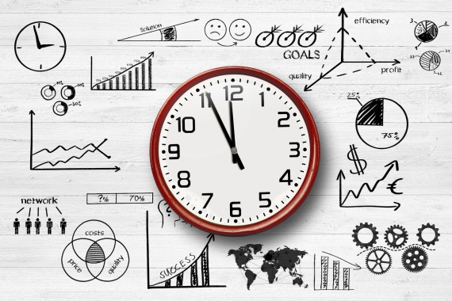
ТАЙМ-МЕНЕДЖМЕНТ
Тайм-менеджмент - это способность эффективно контролировать и управлять своим личным временем, которая заключается в умении отсортировывать важные и первостепенные дела, от не очень спешных дел. И как только человек начинает применять эту способность в своей жизни, у него сразу пропадает вся суета в делах

Slide 24
ДАВАЙТЕ ТОГДА ПОПРОБУЕМ ВСЁ СТРУКТУРИРОВАТЬ И УПОРЯДОЧИТЬ.
РАЗОБРАТЬСЯ - КАК МОЖНО ВСЕ УСПЕТЬ?
Ваше время словно утекает сквозь пальцы…
Вы ничего не успеваете (дом, работа…) бежите словно белка в колесе
На работе завал и он никогда не кончится ….

Slide 25
10 ПРИНЦИПОВ УСПЕШНОГО ТАЙМ-МЕНЕДЖМЕНТА
1. ЛИСТ ЗАДАЧ
Приучи себя все дела записывать в планы работ.
Необходимо начинать и заканчивать день этим списком
Есть много удобных программ и приложений для ведения планов

Slide 26
10 ПРИНЦИПОВ УСПЕШНОГО ТАЙМ-МЕНЕДЖМЕНТА
2. РАССТАНОВКА ПРИОРИТЕТОВ
3. НАУЧИТЬСЯ ГОВОРИТЬ «НЕТ»

Slide 27
10 ПРИНЦИПОВ УСПЕШНОГО ТАЙМ-МЕНЕДЖМЕНТА
4. НЕ ПЕРЕОЦЕНИВАЙТЕ СВОИ СИЛЫ
5. ЧИСТЫЙ РАБОЧИЙ СТОЛ

Slide 28
10 ПРИНЦИПОВ УСПЕШНОГО ТАЙМ-МЕНЕДЖМЕНТА
6. ПЛАНИРУЙТЕ ДЕЛА ЗАРАНЕЕ
7. СНАЧАЛА САМОЕ СЛОЖНОЕ

Slide 29
10 ПРИНЦИПОВ УСПЕШНОГО ТАЙМ-МЕНЕДЖМЕНТА
8. ФИЛЬТРАЦИЯ ИНФОРМАЦИИ
Фильтровать информацию нужно для того, чтобы не перегружать свой мозг ненужной информацией, а значит и не тратить на нее свое время.
Для этого нужно научиться изучать тексты, беглым взглядом выбирая из контекста только то, что действительно необходимо.
9. КОНЦЕНТРАЦИЯ НА ОДНОЙ ЗАДАЧЕ

Slide 30
10 ПРИНЦИПОВ УСПЕШНОГО ТАЙМ-МЕНЕДЖМЕНТА
10. «НЕТ» СПЕШКЕ В РАБОТЕ

Slide 31
СИСТЕМА ТАЙМ-МЕНЕДЖМЕНТА ЗАВЕДЕНИЯ
ОТЧЁТЫ - ЭКОНОМИЯ ВРЕМЕНИ
БЮДЖЕТЫ
Аgile по методу Михаила Елизарова
5-ТИ МИНУТКИ ПЕРЕД СЕРВИСОМ
ЛИСТ ЗАДАЧ
ЕЖЕНЕДЕЛЬНЫЕ И ЕЖЕДНЕВНЫЕ ОТЧЁТЫ
ПЛАНЫ РАБОТ
НАПИСАТЬ ЧЕТКИЙ ФУНКЦИОНАЛ
ТОП-МЕНЕДЖЕРОВ
ЧЕК ЛИСТЫ, РЕГЛАМЕНТЫ РАБОТ, ДИ

Slide 32
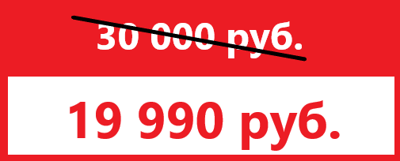
Хочешь СИСТЕМАТИЗИРОВАТЬ все БИЗНЕС ПРОЦЕССЫ по методу Аgile в кофейне?
Шаг 1-й
Заплати месячную зарплату своего сотрудника и получи возможность увеличения выручки на 20-25%!!!
Шаг 2-й
Активируй программу, заполни анкету по QR-код коду на сайте.
Шаг 3-й
Получи последнюю отредактированную версию документооборота и консультацию специалиста (более 180-ти документов)
Шаг 4-й
Получи 3 бесплатные онлайн встречи с Михаилом Елизаровым и специалистами нашей компании. Для более эффективного внедрения нашей программы в Вашем заведении.
Шаг 5-й
Получи гарантированное увеличение прибыли и сокращение расходов.

Slide 33
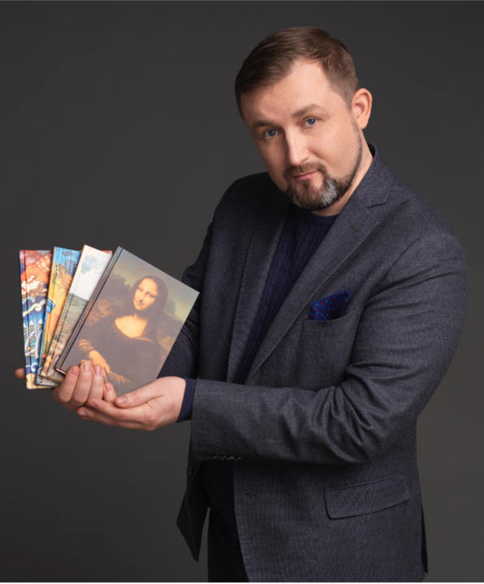
ЧТО БЫ ПОЛУЧИТЬ ПРЕЗЕНТАЦИЮ ЗАПОЛНИ АНКЕТУ
С уважением,
Михаил Елизаров
www.успехресторана.рф
elizarov77@gmail.com
+7(985)316-77-11

